Slide 1
Spelarmöte 2020-08-23
Agenda:
Allmän info
Återkoppling / repetition av utvärdering och enskilda samtal
Utvärdering sommarträning
Spelupplägg/spelidé
Träningsupplägg vinter
Ansvarsroller omkring laget
Tröjnummer
Laget.se
Städning av gym
Städning av mtrlbod

Slide 2
Allmän info
Träningsmatcher
Västeråsspelare
  VIK får inte ihop fullt lag. ESK och VIK har kommit överens om ett samarbete där de är välkomna att träna med oss och ve med dem samt att de kommer att bidra med spelare på våra matcher.
Cuper
  DamJ cup v.11, 20-21/3. 10 lag.
Matchställ och nya damasker
Träningsoverall
Corona

Slide 3
Serieupplägg
Samverkan skedd med Uppland och Sthlm och det är OK att bara spela i region Öst Dam J.
Anmälda lag i nuläget;
  Almtuna
  SDE
  Team Västerort
  Sollentuna/Österåker
  Haninge
  Visby/Roma
  SSK
  Järna
  Linköping

Slide 4
Återkoppling / repetition av utvärdering
Gillar att spela matcher och träna och vill vinna emellanåt
Lagom med träningar med bra mix fys/is men kanske för lite skridskoteknik
Hårdare ispass, bra nivå och mix styrka/kondition på fys
För lite teori
Lagom med matcher
För få cuper
Målsättning att spela i ESK Damlag
Inga ambitioner på högre serier eller att byta lag till nåt ”bättre”
Sporadisk egenträning
Tidspassningen kan bli bättre
Viktigt med det sociala och klubbkläder

Slide 5
Återkoppling enskilda samtal
Ifrågasättande på is är irriterande
Skjut i sargen irriterande
Tränarna behöver ta i lite mer ibland - säga till lite mer
För mkt prat på ispassen
Fys i samband med is
Hårdare träningar
Alla behöver kunna ta en toppning i en match - eller vid utvisningar - tränaren spelar de som är hungrigast för stunden

Slide 6
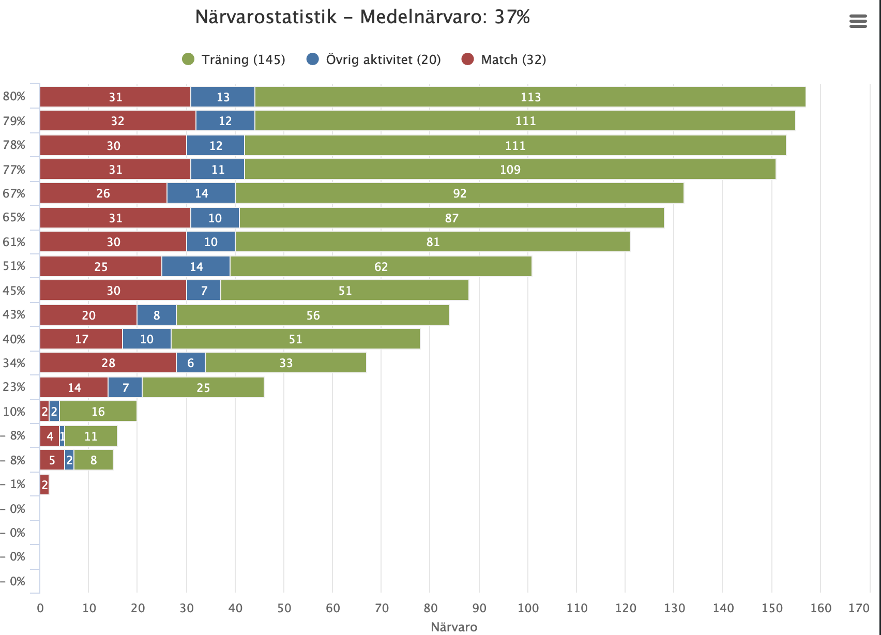
VINTER

Slide 7
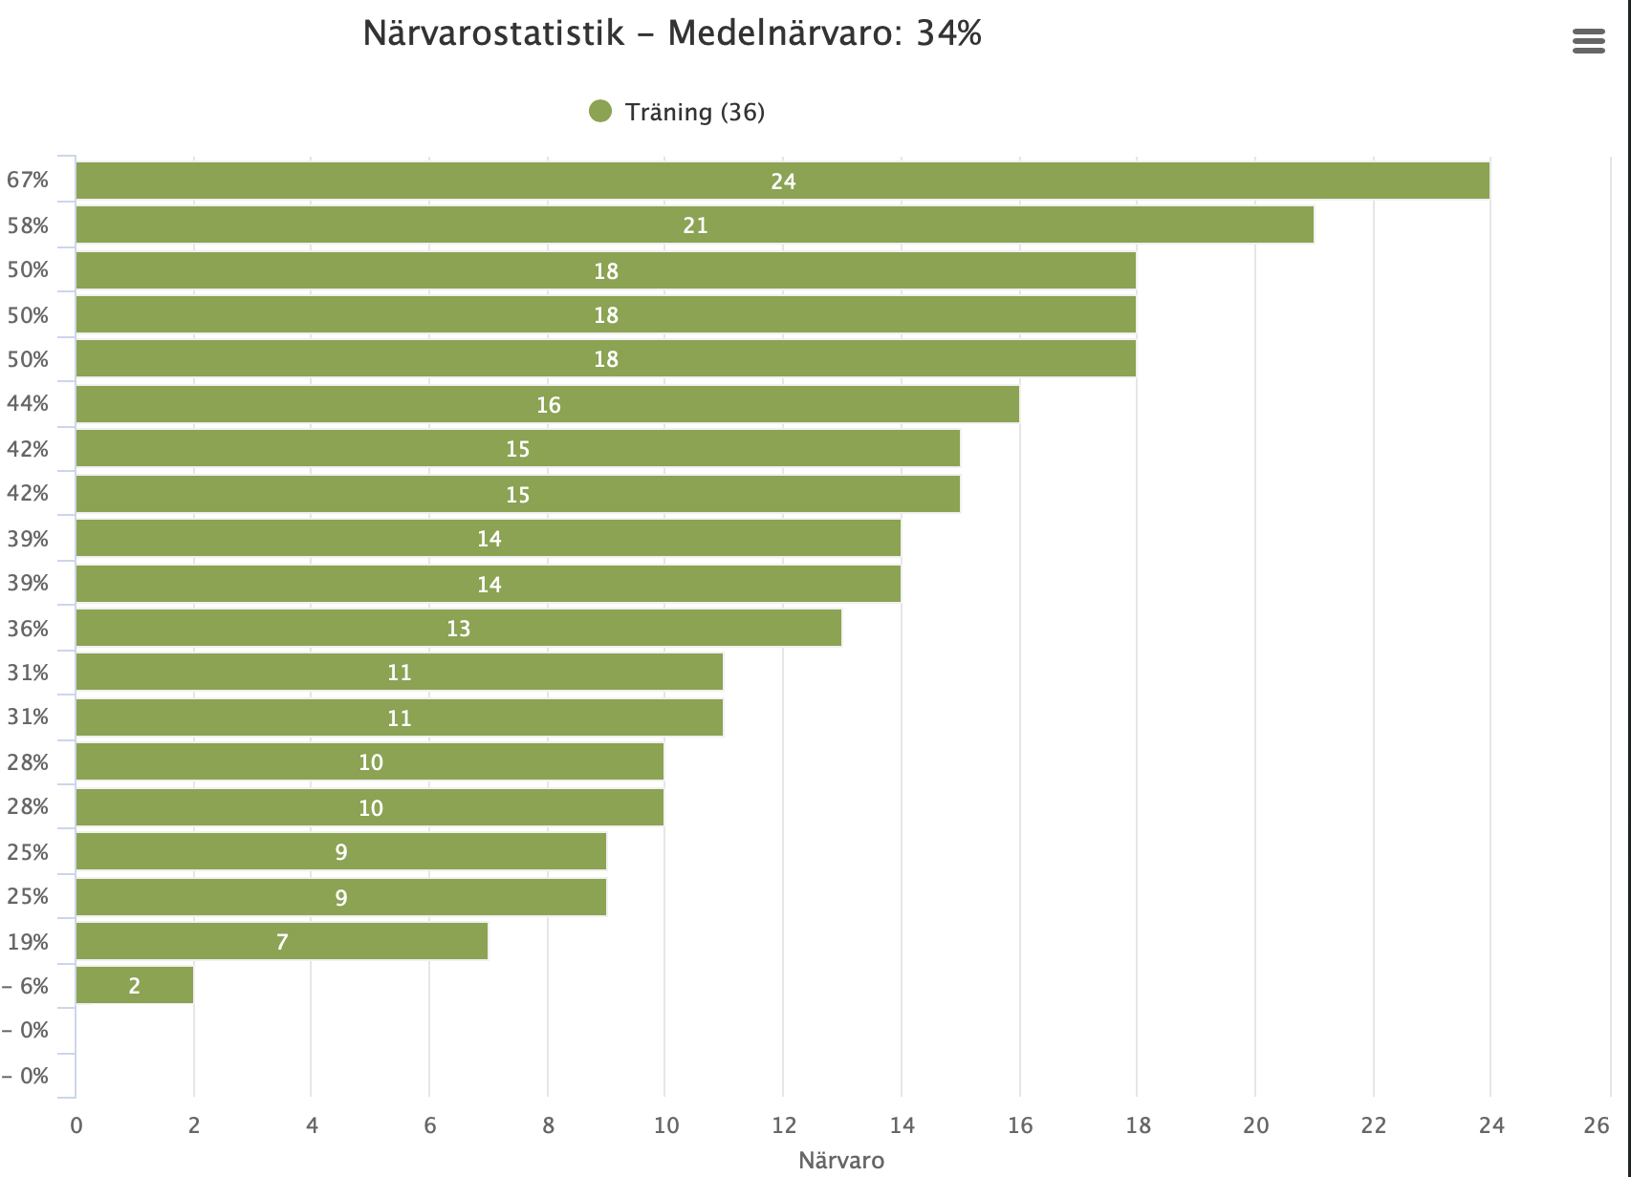
SOMMAR

Slide 8
Målsättning med säsongen utifrån utvärdering och enskilda samtal
Bättre närvaro på träningarna
Mer disciplin på träningarna – komma i tid och mindre snack under träningspassen, mindre gnäll och med fokus
Vinna fler matcher än i fjol
Bättre tränade, tekniskt och fysiskt

Slide 9
Lagets gyllene regler för att nå målsättningen
Fokus på det vi gör
  När vi tränar tränar vi
  När vi värmer upp så värmer vi upp
  När vi spelar match så spelar vi match
  När vi har teori så har vi teori
Respektera varandra, tränare och spelare
  Positivt bemötande
  passa tider
  svara på kallelser
Utveckling, Prestation och glädje
  göra sitt bästa hela tiden
  utvecklas själv och utveckla laget
  Jaget för laget
  ha kul, hjälpas åt att ha roligt
  inget gnäll

Slide 10
Spelupplägg/spelidé
Spelsystem ESK DamJ

Slide 11
Träningsupplägg vinter (v.34->)
Träningsdag 1:
  Styrketräning 1830-1915 (7 stationer)
  Ispass 2000-2100 (Teknik-grunder)
Träningsdag 2:
  Löpträning 1830-1915 (intervaller)
  Styrketräning 1930-2015 (BRAK)
Träningsdag 3:
  Teknik/teori 1830-1915
  Ispass 2000-2100 (Teknik-grunder)
Träningsdag 4:
  Ev Styrketräning 1830-1915 (7 stationer)
  Ispass 2000-2100 (Spelupplägg-spelövningar)
Helg:
  Match alt Ispass

Slide 12
Ansvarsfördelning tränare
Daniel
  ansvarig för upplägg ispass och laguppställning på match, fokuserar på enskilds genomförande
  stöttar på fyspass
Jonas
  ansvarig för upplägg fyspass
  ansvarig forwards
  stöttar på ispass, med genomförandet i övningarna
Patrik
  stöttar på ispass, med genomförandet i övningarna
  ansvarig backar
  stöttar på fyspass

Slide 13
Tröjnummer
Utespelare | Nr | Förnamn | Efternamn
 | 2
 | 3
 | 4
 | 5
 | 6
 | 7
 | 8
 | 9 | Emma | J
 | 10
 | 11 | Emma | F
 | 12 | Sara
 | 13
 | 14 | Ida
 | 15
 | 16 | Astrid
 | 17 | Ebba
 | 18 | Saga
 | 19 | Mirre
 | 20 | Elise
 | 21 | Lisa
 | 22 | Linn
Målvakter | Nr | Förnamn | Eftrenamn
 | 1
 | 35

Slide 14
Laget.se
Har alla inlogg?

Slide 15
Städning av gym enl schema
Vecka | Ansvarigt lag | Ansvariga Dam J
37 | U14
38 | U15/U16
39 | U15/U16
40 | U14
41 | U14
42 | Dam J | Emma-Louise/ Everline
43 | Dam J | Fredrica/ Felicia
44 | J18
45 | J18
46 | J20
47 | J20
48 | U15/U16
49 | U15/U16
50 | U14
51 | U14
52 | Dam J | Ida/ Lika
53 | Dam J | Linn/Lisa
Kallelser kommer

Slide 16
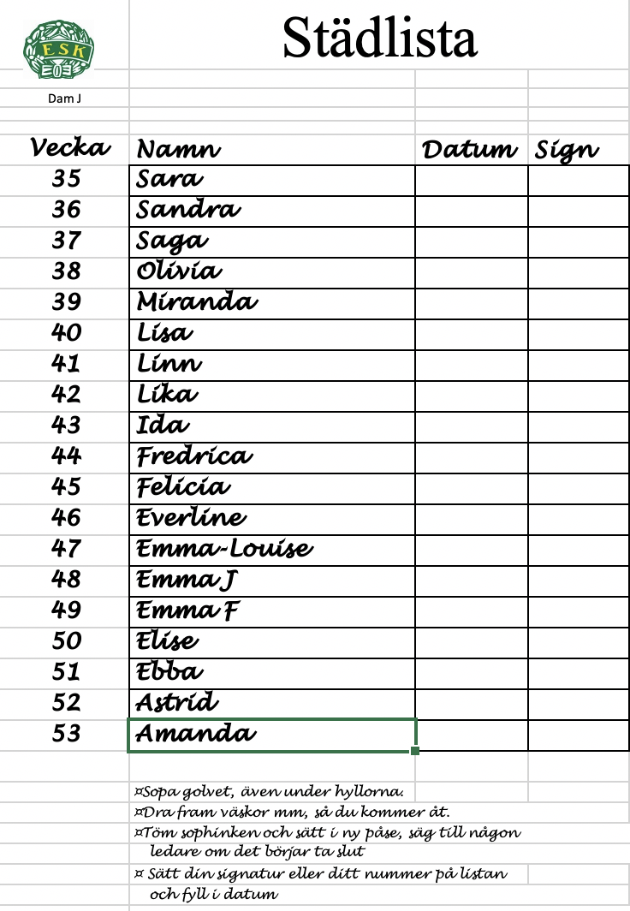
Städning av mtrlbod
Kallelser kommer

